Slide 1

Практичний тренінг
“Передбачити. Уникати. Діяти”

Slide 2
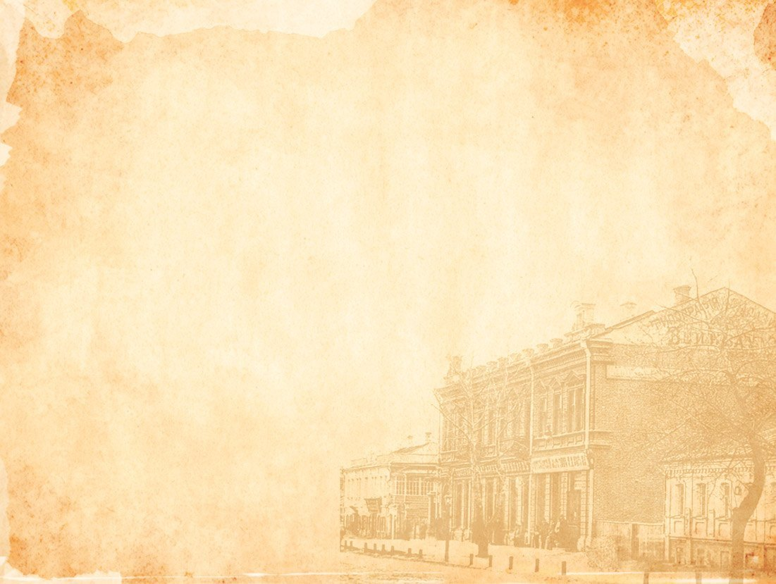
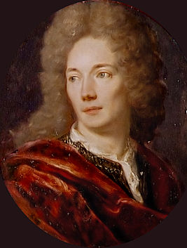
Життя – це те, що люди більш за все прагнуть зберегти і менш за все бережуть.
Ж. Лабрюйєр

Slide 3
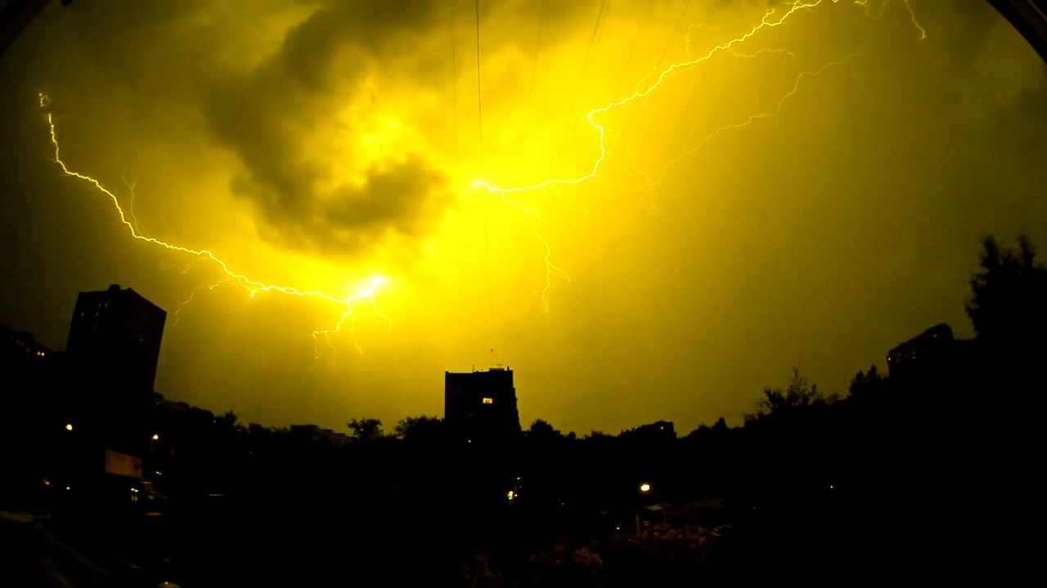
I тур

Slide 4
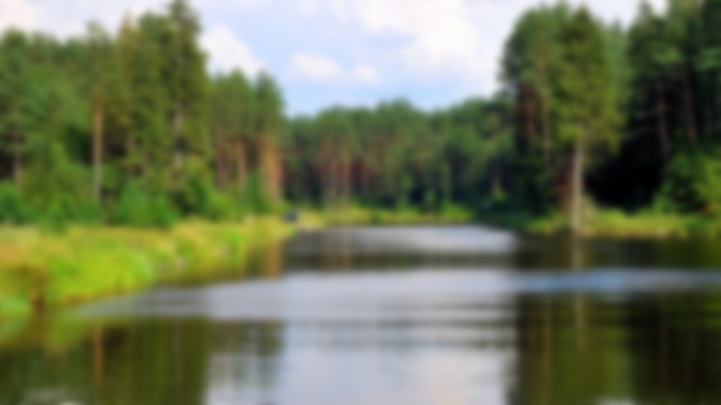
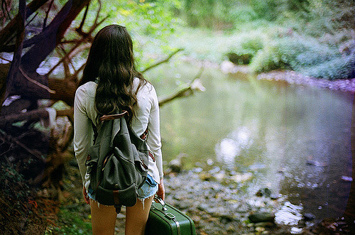
Група 1. Завдання №1
Вам необхідно перейти річку зі швидкою течією. Який спосіб ви оберете:
Перейти вниз за течією
Перпендикулярно до течії річки
Проти течії
Під кутом 45° до течії

Slide 5
Група 1. Завдання №1
Що зробити з рюкзаком, який знаходиться у вас за плечима?

Slide 6
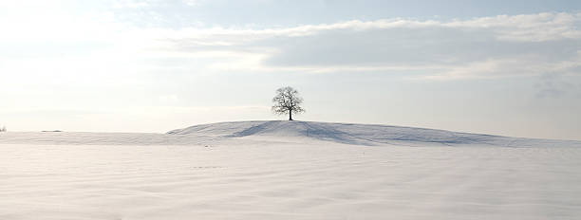
Група 2. Завдання №1
Протягом декількох днів ви рухаєтеся по вкритій снігом равнині. Яскраве сонячне світло відбите від снігу сильно подразнює очі. Ваши дії:
Продовжувати пересування не турбуючись про очі
Змазати шкуру навколо очей вугллям від дерева, попелом, шоколадом
Зробити з підручних матеріалів маску

Slide 7
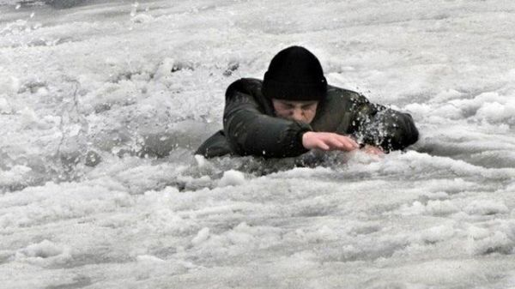
Група 1. Завдання №2
Пересуваючись по тонкому льоду озера ви потрапили у холодну воду. Що ви будете робити, коли дістанетесь берега.
Звільнившись від мокрої одежі активно рухатися, поки не зігрієтесь
Деякий час кататися по снігу у мокрій одежі
Стрибати у мокрій одежі

Slide 8
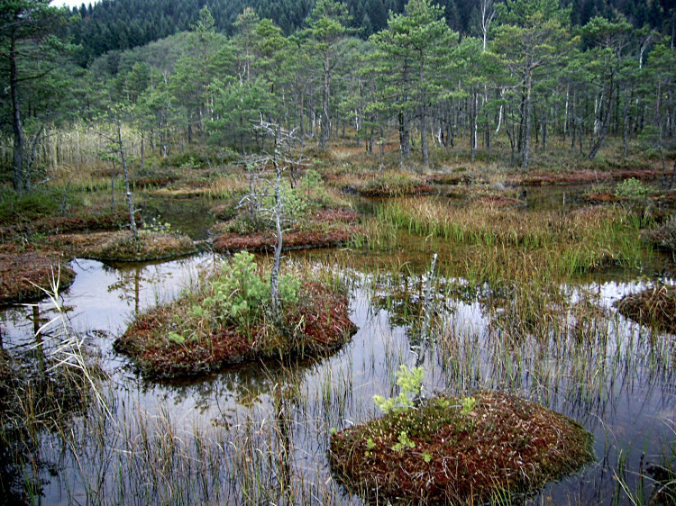
Група 2. Завдання №2
Поблизу вашого табору джерело зі сумнівною за чистотою водою та болото. Воду для приготування їжі ви візьмете:
З джерела
З болота
Зі спеціально виритої ями поблизу болота

Slide 9
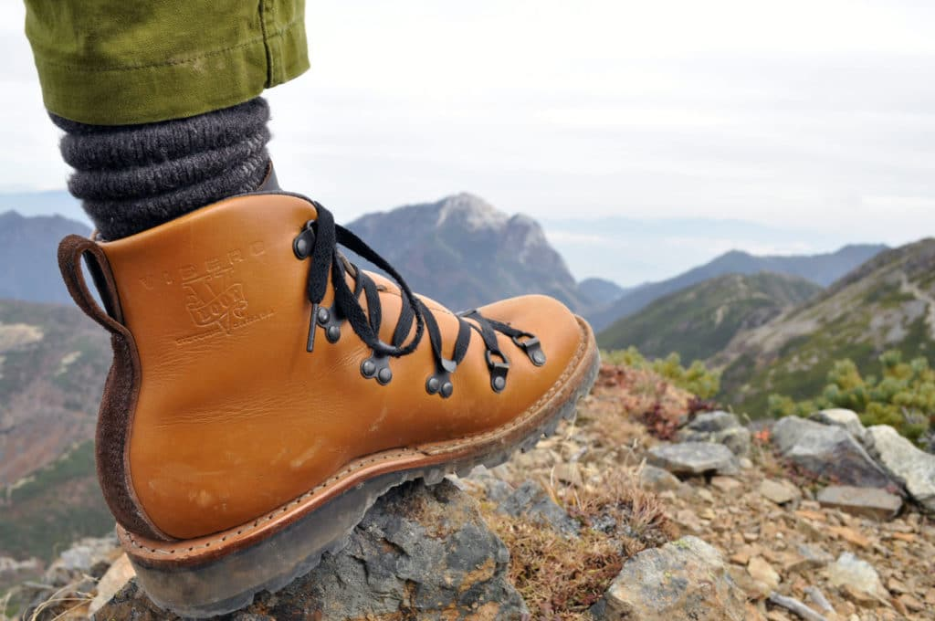
Група 1. Завдання №3
Ви повинні подолати велику відстань. Далеко від пункту призначення ви відчули натертя на нозі. Що треба робити:
Обробити підошву взуття бензином
Змочити шкарпетки водою та взути чоботи
Час від часу перевдягати шкарпетки з однієї ноги на іншу та надіти шкарпетки на виворіт
Вдягти взуття на босу ногу

Slide 10
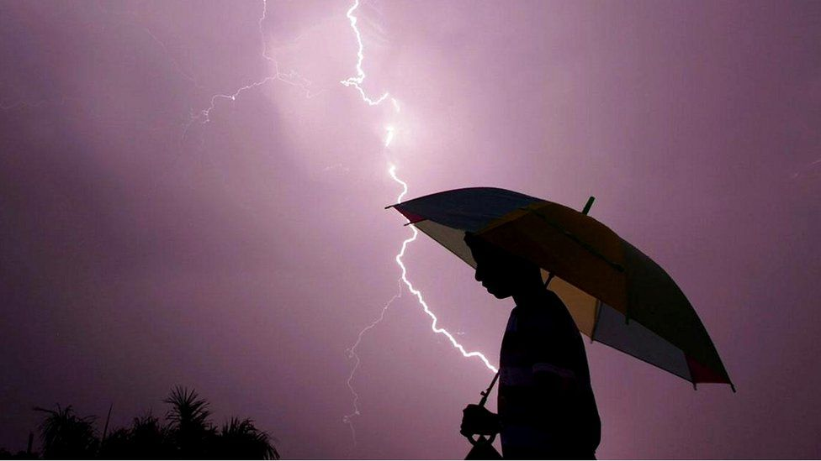
Група 2. Завдання №3
Зненацька почалась сильна гроза. Зона інтенсивних блискавок наближається до вас. Ваші дії:
Сховатися під великим деревом
Сховатися під виступом скелі
Залишитись на відкритій місцевості та продовжувати рухатися не зважаючи на небезпеку.

Slide 11
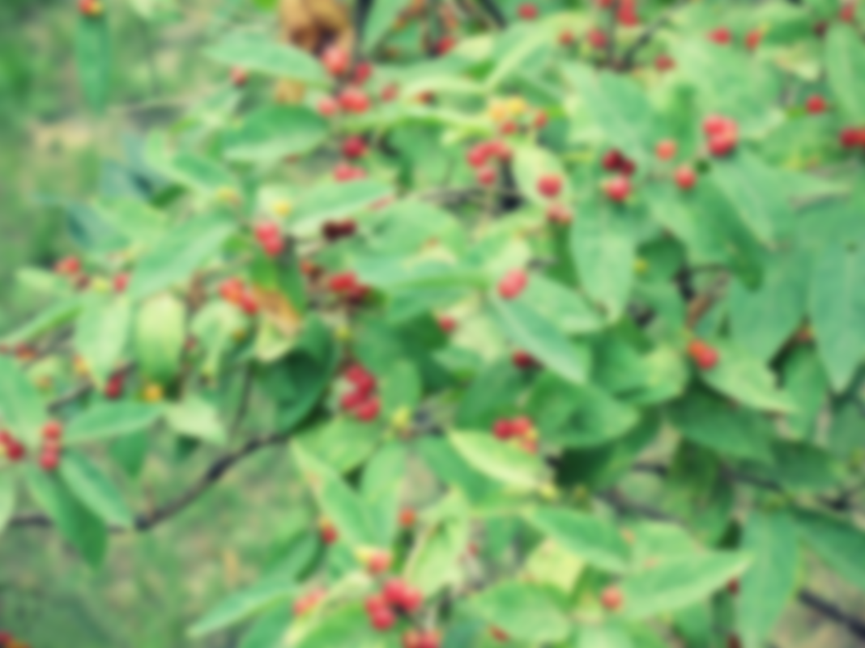

Група 1. Завдання №4
Ви страждаєте від відчуття голоду, а продукти харчування відсутні. Що треба робити, якщо не знаєте які з рослин та ягід можна застосовувати до вживання.
Спробувати з’їсти те, що їдять птахи
Вживати усі ягоди крім червоних
З’їсти невелику кількість ягід та почекати 5-10 хвилин

Slide 12
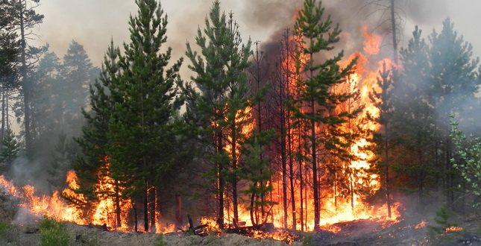
Група 2. Завдання №4
Від диму лісової пожежі ви почали задихатися та він засліплює вас:
Продовжити рухатися не звертаючи увагу на дим, хоча обставини дозволяюсь перечекати
Сховатися на високому дереві
Побігти у пошуку безпечного місця
Пересуватися притискаючись до землі

Slide 13
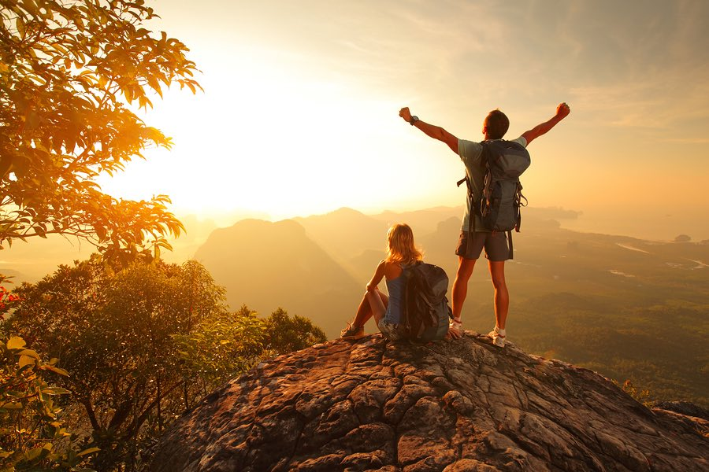
II тур

Slide 14
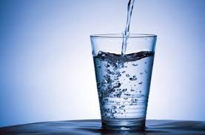
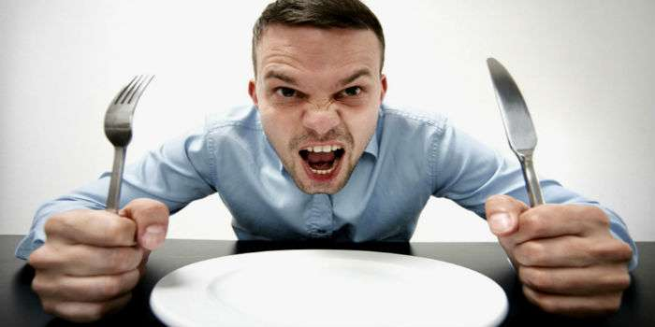
Презентація пошукової роботи:
Група 1 – забезпечення водою
Група 2 – як подолати голод

Slide 15
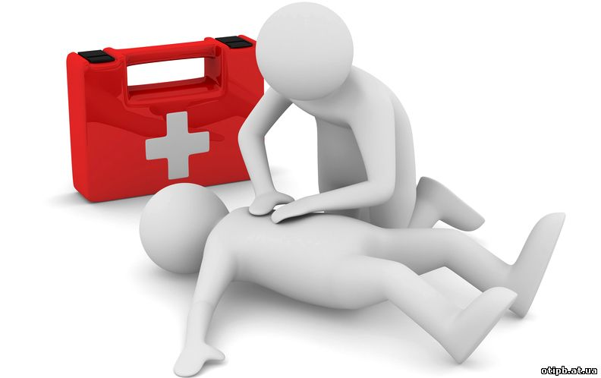
Перша
III тур
Медична допомога

Slide 16
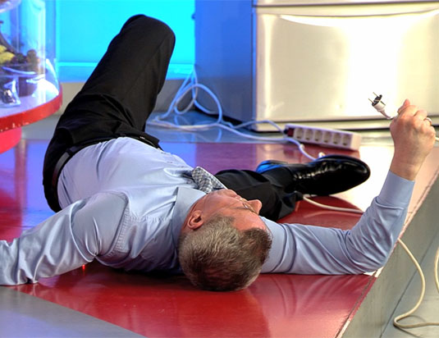
Алгоритм надання долікарської допомоги
Група 2. Задача №1
Під час ремонту телевізора відбувається сильний розряд електричного струму. Майстер втратив свідомість та впав на підлогу. У руці він продовжував тримати жмут електричних дротів з деталями. Обличчя зведене судурогою.
Вкажіть вірні відповіді та розташуйте їх у послідовності необхідних дій, продемонструйте їх виконання:
Викликати швидку допомогу
Покликати будь-кого на допомогу
Якомога швидше нанести прекардиальний удар та приступити до непрямого масажу серця
Перерубати електричні дроти ножем або сокирою
Перерізати кожний дріт окремо на різних рівнях
Підкласти під голову подушку
Впевнитися в наявності пульсу на сонній артерії та перегорнути постраждалого на живіт.
Впевнитися в наявності пульсу на сонній артерії, вдарити постраждалого по грудині приступити до непрямого масажу серця.
Впевнитися в відсутності пульсу на сонній артерії та після прекардиального удару почати серцево-легеневу реанімацію.
Впевнитися в відсутності пульсу на сонній артерії та перегорнути постраждалого набік

Slide 17
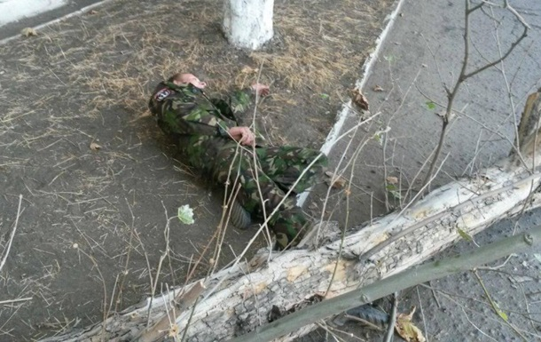
Алгоритм надання долікарської допомоги
Група 1. Задача №1
Під час походу туристу деревом привалило ноги. Він не втратив свідомість і у шоковому стані знаходиться більше двох годин.
Встановіть вірні відповіді та розташуйте їх у необхідній послідовності, продемонструйте виконання:
1. Підняти дерево та звільнити ноги
2. Не піднімати дерева та не турбувати постраждалого до прибуття рятівної служби, навіть, якщо на їх очікування необхідна доба
3. Зняти взуття та обкласти ноги нижче перешкоди пляшками і гарячою водою
4. Обкласти ноги пляшками з холодною джерельною водою
5. Накласти тугу пов'язку на ноги до місця перешкоди
6. Запропонувати велику кількість теплої рідини (чай)
7. Виключити вживання будь-якої рідини
8. Дати 2-3 таблетки анальгіну
9. Накласти захисні джгути на стегно вище місця натиску
10. Постійно проводити масаж ніг до визволення постраждалого
11. Накласти імпровізовані шини увздовж усього тіла
12. Накласти імпровізовані шини від пахової складки до п'ятки
13. Накласти тугу пов'язку до пахової складки
14. Переносити та перевозити постраждалого на носилках навіть при задовільному стані

Slide 18
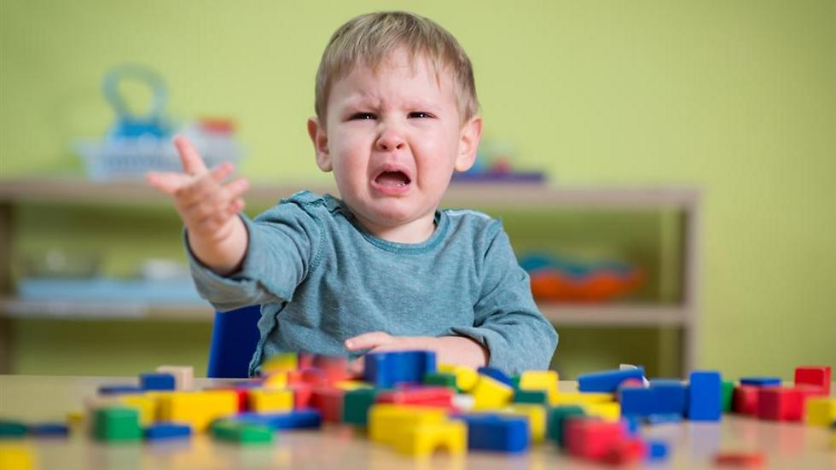
Алгоритм надання долікарської допомоги
Група 2. Задача №2
Хлопчик грався конструктором і узяв одну з плоских деталей до роту, відгукнувшись на оклик батька, дитина проковтнула деталь.
Вкажіть вірні відповіді та розташуйте їх у послідовності необхідних дій, продемонструйте виконання.
1. Викликати швидку допомогу
2. Дати дитині велику кількість рідини
3. Дати дитині проковтнути шматок хліба
4. Перегорнути дитину на правий бік та розкритою долонею вдарити по спині
5. Встати позаду постраждалого та поклавши руки на плечі, сильно вдарити спиною у свою грудь
6. Нахилити голову нижче колін
7. Підняти за ноги та потрусити
8. Встати позаду, скласти руки у замок та розташувати їх під реберною дугою, притягнути постраждалого до себе одночасно надавлюючи руками у підребер'я
9. Намагатися дістати деталь рукою
10. Після полегшення дихання, звернутися до лікаря.

Slide 19
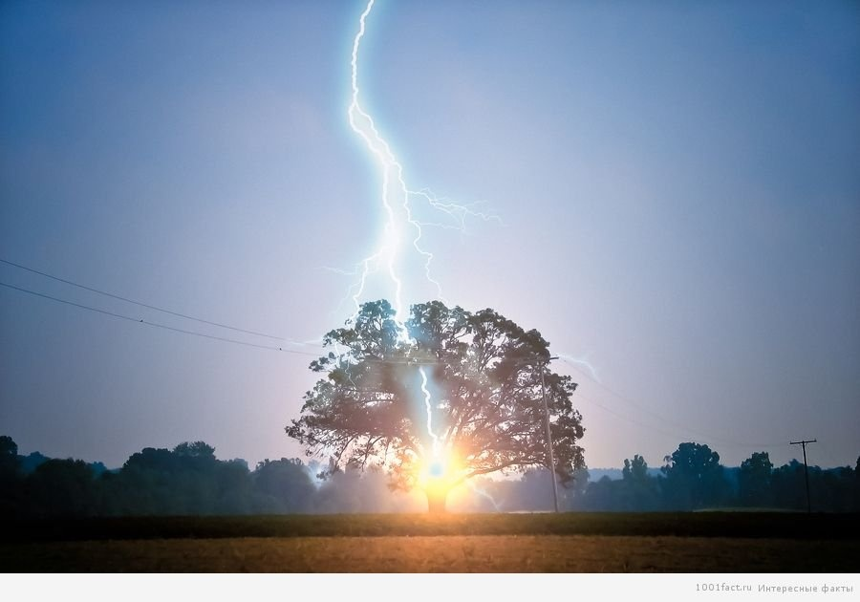
Алгоритм надання долікарської допомоги
Група 1. Задача №2
Після удару блискавки в поодинці розшматоване дерево, один з туристів, що ховався під деревом від дощу, впав. У ураженого блискавкою ліва рука почорніла, обпечена по лікоть, зірниці розширені та не реагують на світло, пульс на сонній артерії відсутній.
Вкажіть вірні відповіді, розташуйте їх у послідовності необхідних дій, продемонструйте виконання:
1. Закапати ураженого блискавкою у землю
2. Нанести прекардиальний удар та почати серцево-легеневу реанімацію
3. Накрити поверхню опіки чистою тканиною
4. Доручити будь-кому викликати «Швидку допомогу»
5. Перегорнути постраждалого на живіт та очікувати прибуття лікаря
6. Впевнитися у відстутності реакції зіниць на світло та пульсу на сонній артерії
7. Піднести до рота дзеркальце, пір'ячко та визначити наявність дихання
8. Покласти холод на голову
9. Покласти холод на місце опіку
10. Піднести до носа вату з нашатирним спиртом

Slide 20
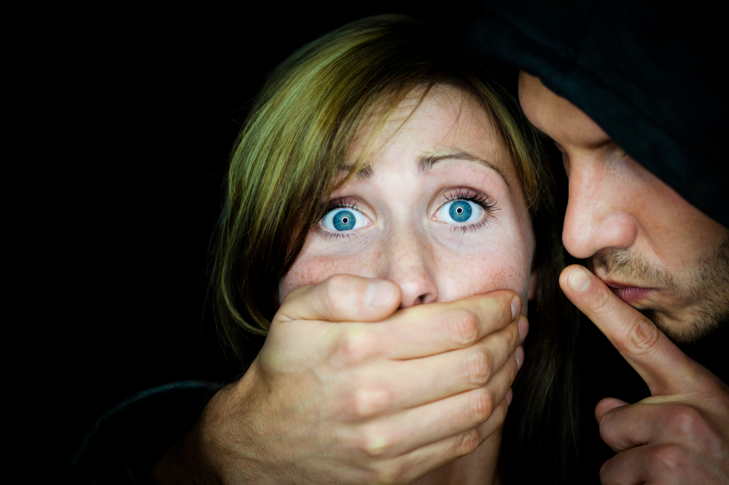
IV тур

Slide 21
Обережність на кожний день. Кожній команді пропонується надати поради при виникненні загрози кримінального характеру.
Віктімна поведінка – це дії людини, які ставлять ії на роль жертви.
Приклади віктимної поведінки:
- дівчина, яка пізно ввечері йде у короткій спідниці;
- п'яний чоловік в одягу, який багато коштує;
- самотній підліток, інвалід;
жінка, яка шантажує свого коханця

Slide 22

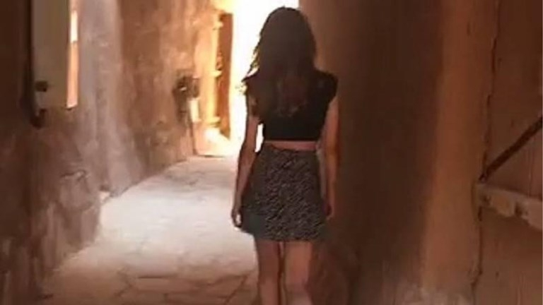
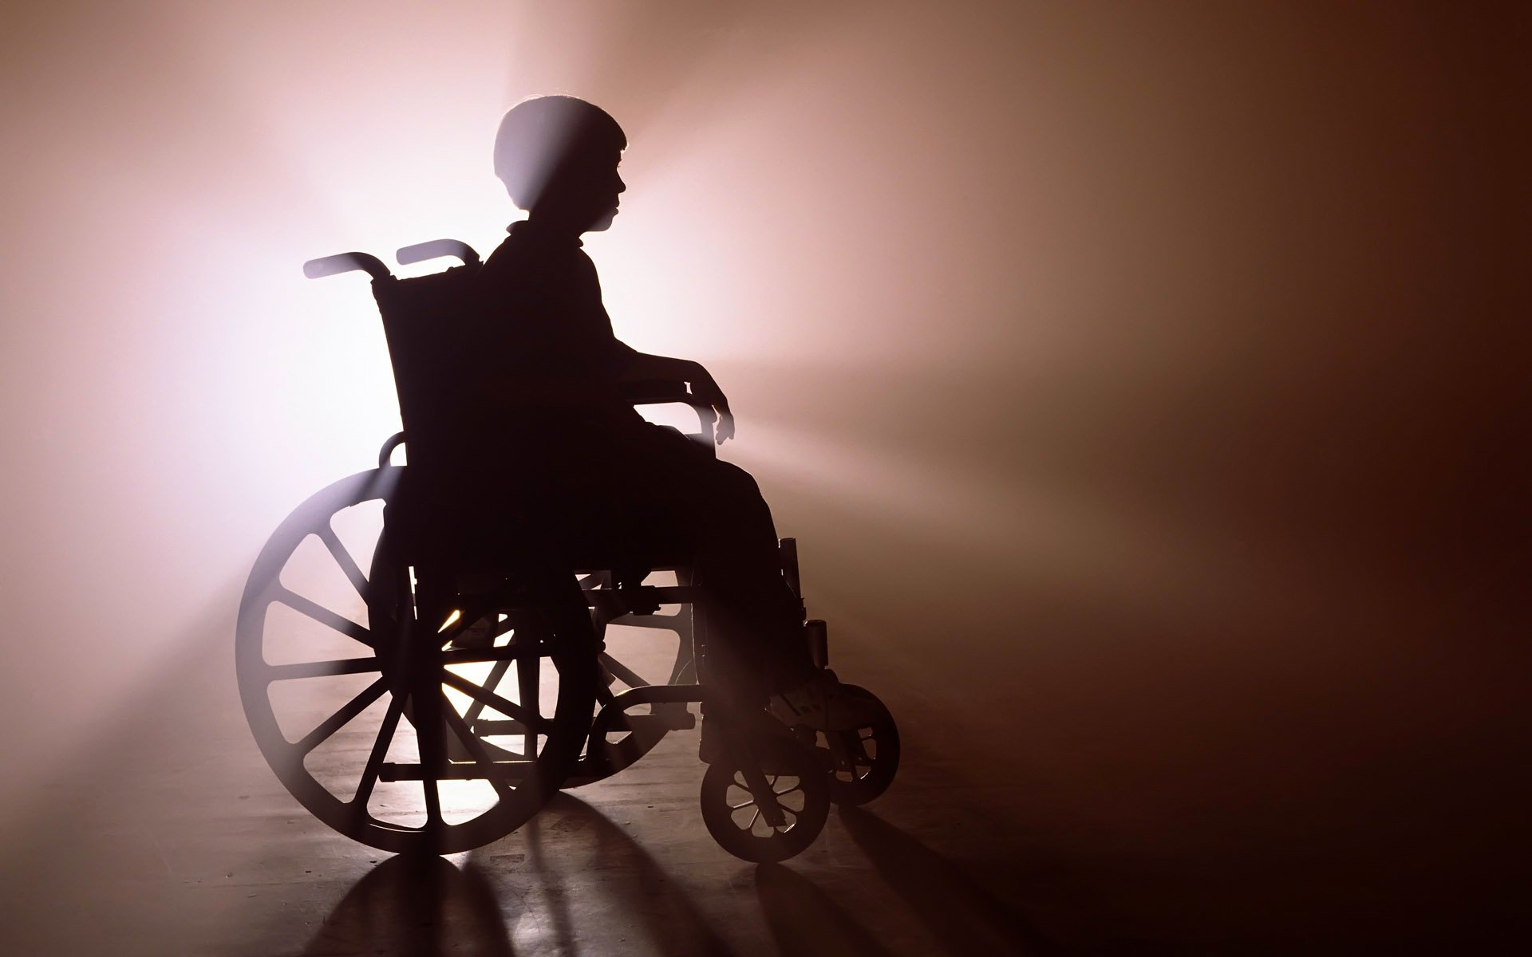
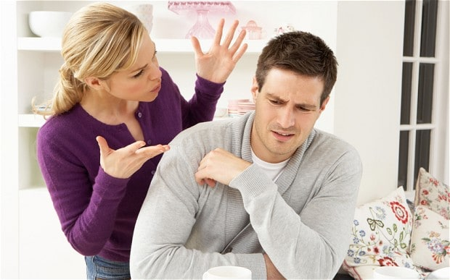

Slide 23
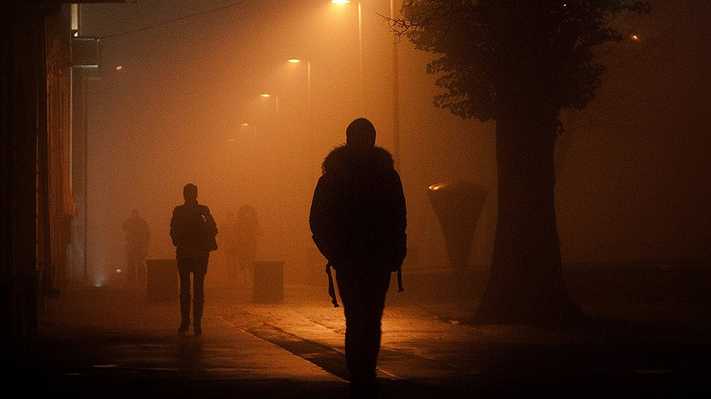
Назвiть основні правила забезпечення
вашої безпеки на вулиці

Slide 24
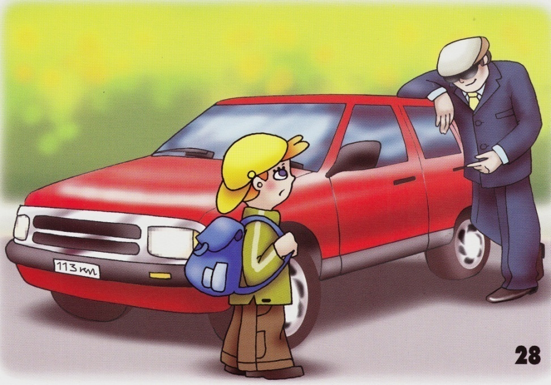
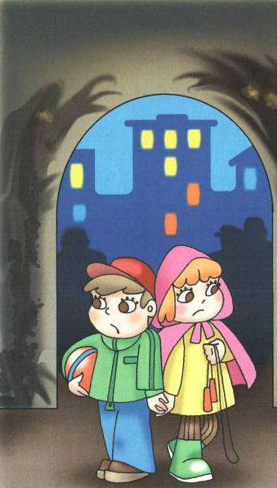
Група 1. Завдання №1
Нікуди не ходити з незнайомцями
Не сідати до незнайомих у машину
По можливості не залишатися на самоті в темний період на вулиці
Не гуляти далеко від дома
Попередити дорослих про можливі місця вашого знаходження
Не довіряти незнайомцям

Slide 25
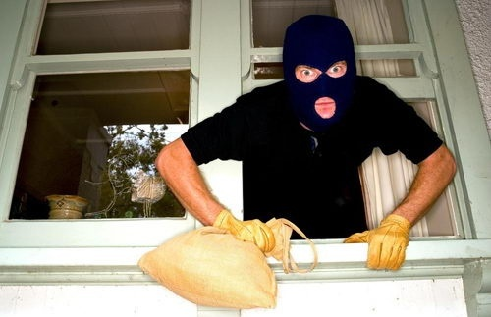
Група 2. Завдання №1
Ви знаходитесь вдома, зненацька у вашій квартирі з'явився злочинець.

Slide 26
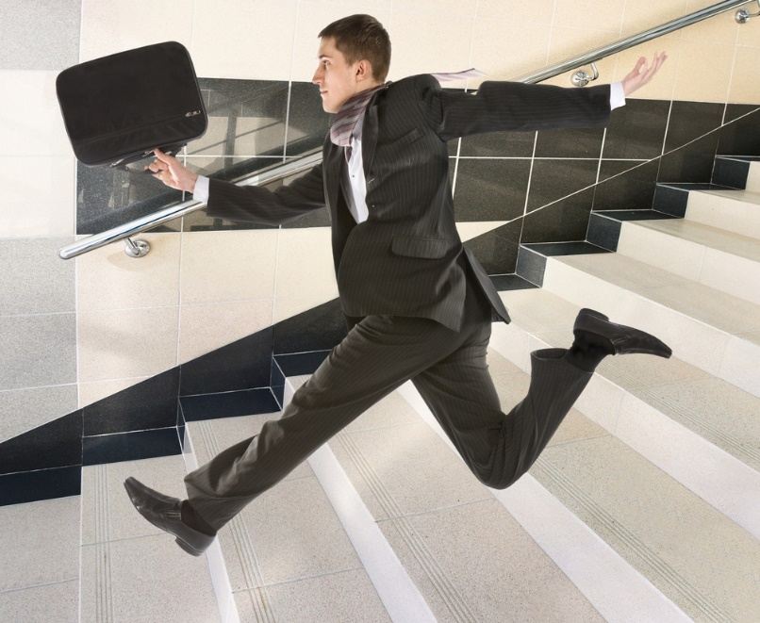
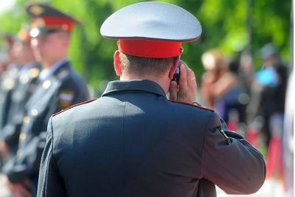
Рішення:
Один з самих простих та надійних засобів уникнути небезпеки – залишити квартиру, вибігти у під'їзд, до сусідів на вулицю.
Якщо це зробити неможливо, підійміть шум,
переверніть меблі, заваліть прохід речами, розбийте вікно, приверніть увагу сторонніх.
Спробуйте закритися в іншій кімнаті, підійде ванна кімната де можна пустити воду – ваша безпека важніше, ніж ремонт сусідам
Якщо ви не маєте такої можливості (вас зв'язали або закрили) захищайтеся будь-яким можливим засобом
З метою визволення вдарте нападника в найбільш болючі місця
Опинившись у відносній безпеці негайно треба викликати поліцію

Slide 27
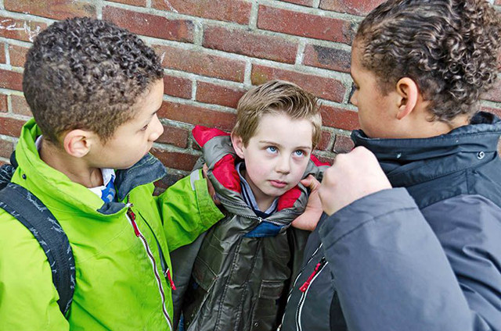
Група 1. Завдання №2
Підлітки хулігани часто нападають на дітей. Яку пораду ви можете дати дітям:

Slide 28
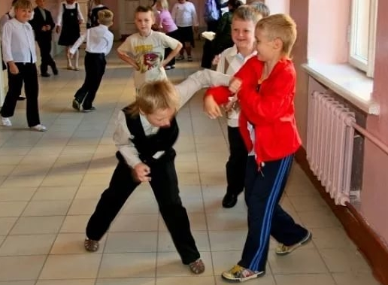
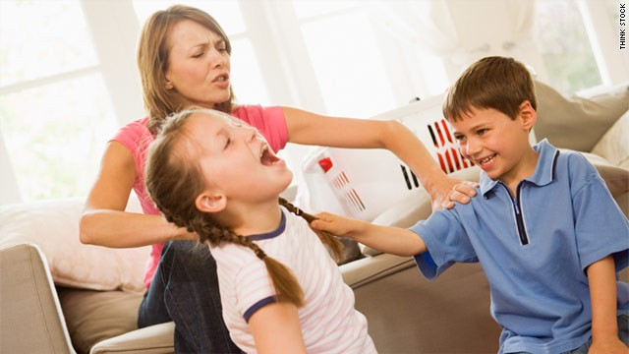
Сміло давати рішучий опір, навіть фізичний
Покликати друзів або дорослих
Поступитися вимогам хуліганів та нікому не розповідати проте, що трапилося

Slide 29
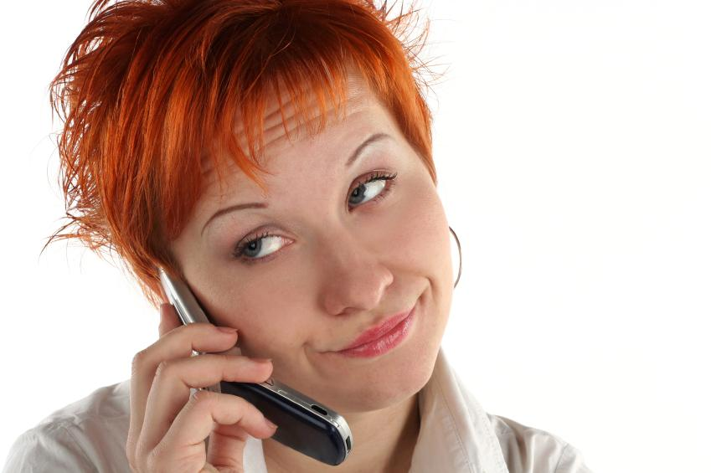
Група 2. Завдання №2
У вас дзвонить телефон. На ваші запитання - мовчання. Ці дзвінки відбуваються вдень та вночі. Ці дзвінки будь-кого виведуть зі стану рівноваги, можна виключити телефон на деякий час, але ці дзвінки продовжуються тижнями й навіть місяцями, а зі слухавки почала сипатися брань.

Slide 30
Покласти слухавку біля телефону канал зв’язку зберігається півтори години, навіть, якщо хуліган повісив слухавку
Подзвонить з іншого телефону (від сусідів) на телефонний вузол черговому диспетчеру
Повідомте причину дзвінка, номер вашого телефону, адресу
Попросіть встановити номер телефону, з якого вам дзвонять
Обов’язково запишіть прізвище диспетчера та час дзвінка.
Диспетчер повідомить вам коли буде встановлено номер хулігана
Напишіть заяву в міліцію для прийняття дій запобіганню хуліганського вчинку

Slide 31

IV
тур
«Подорожуючи
Європою»

Slide 32
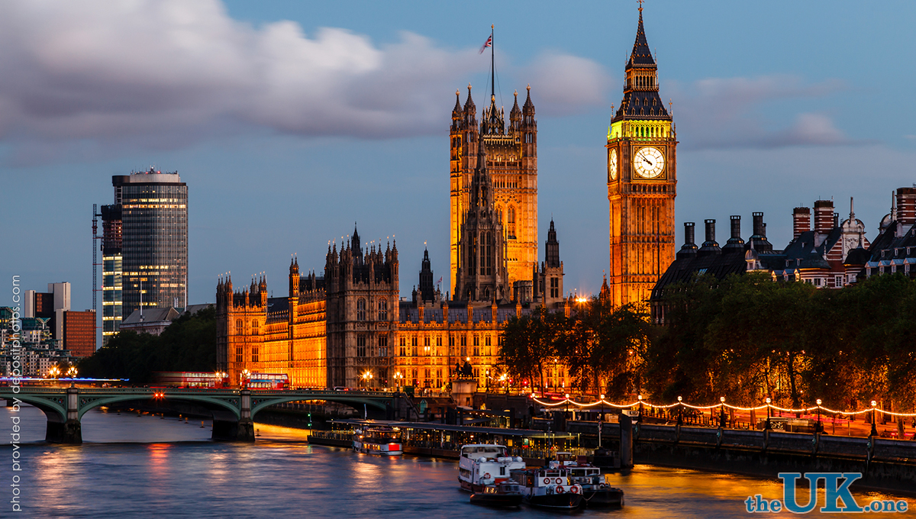

Slide 33


